Slide 1






Gestión de la Calidad Hídrica en la Cuenca del río Suches
Control de sedimentos y
Recuperación de mercurio
En operaciones mineras de Suches

Slide 2
Contenido
Fase 1 – Diagnóstico y Planificación
Control de sedimentos
Manejo del mercurio
Fase 2 - Implementación
Control de sedimentos
Recuperación de mercurio

Slide 3
Fase 1
Control de sedimentos
Figura 1. Sistema cerrado utilizado en actividades mineras de Suches, lado Bolivia
Figura 2. Contaminación por descarga de sedimentos en el río Suches parte Perú
Medidas implementadas deficientes

Slide 4
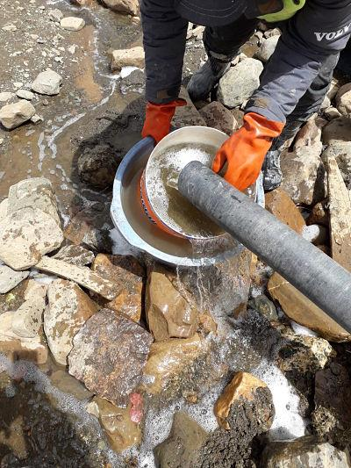
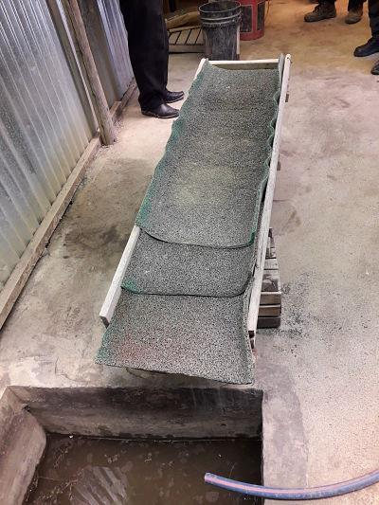
Fase 1
Manejo del mercurio
Figura 3. Manejo de arenillas en actividades mineras de Suches, lado Bolivia
Figura 4. Manejo de arenillas conteniendo mercurio, Perú
Medidas implementadas medianamente eficientes

Slide 5
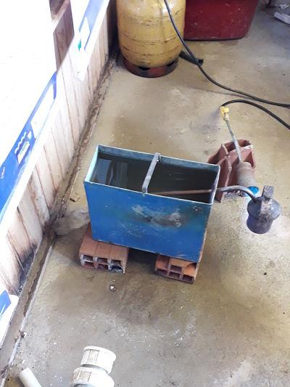
Fase 1
Manejo del mercurio
Figura 5. Destilación del mercurio en actividades mineras de Suches, lado Bolivia
Figura 4. Destilación del mercurio en actividades mineras de Perú
Medidas implementadas medianamente eficientes

Slide 6
Fase 2 – Implementación de medidas
Objetivo General
Implementar medidas de control ambiental sobre las descargas de las operaciones mineras auríferas de la cuenca del río Suches, las mismas que deberán ser incorporadas en sus licencias ambientales en respuesta a recomendaciones remitidas por el ANMI Apolobamba y la DGMACC/VMABCCGDF.
Objetivos Específicos
Implementar medidas de recuperación y reducción del uso de mercurio del proceso de obtención de oro por amalgamación.
Implementar medidas de control de sedimentos generados en los efluentes del proceso de extracción y concentración de oro.
Implementar un sistema de monitoreo y vigilancia participativo de la calidad de los efluentes de operaciones mineras y de los cuerpos de agua de la cuenca.

Slide 7
Fase 2 – Implementación de medidas
Tiempo de duración:
120 (4 meses) calendario.
Fecha de inicio:
11 de octubre del 2021 (por confirmar)
Actividades previstas:
Taller de arranque – Socialización del Plan de Trabajo y Definición de Actores Mineros con Licencia Ambiental (al menos 3 operadores mineros)
Trabajo de campo:
Implementación de medidas de control de sedimentos
Implementación de medidas de recuperación de mercurio
Implementación de sistemas de monitoreo
Trabajo de gabinete:
Actualización de licencias ambientales
Elaboración de informe

Slide 8
Fase 2 – Implementación de medidas
Control de Sedimentos

Slide 9
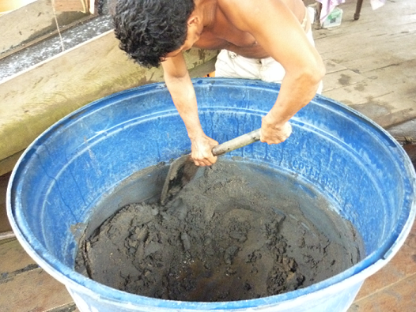
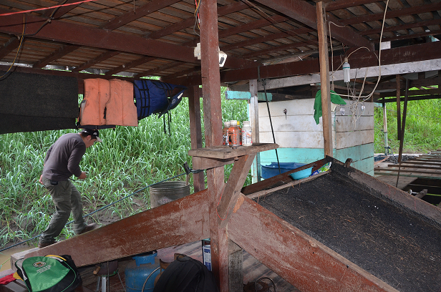
Fase 2 – Implementación de medidas
Recuperación de mercurio

Slide 10
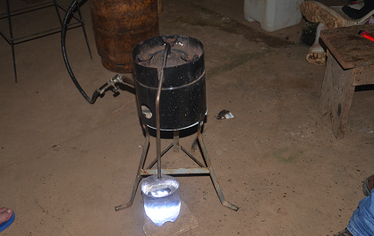
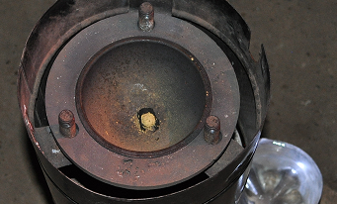
Fase 2 – Implementación de medidas
Recuperación de mercurio

Slide 11
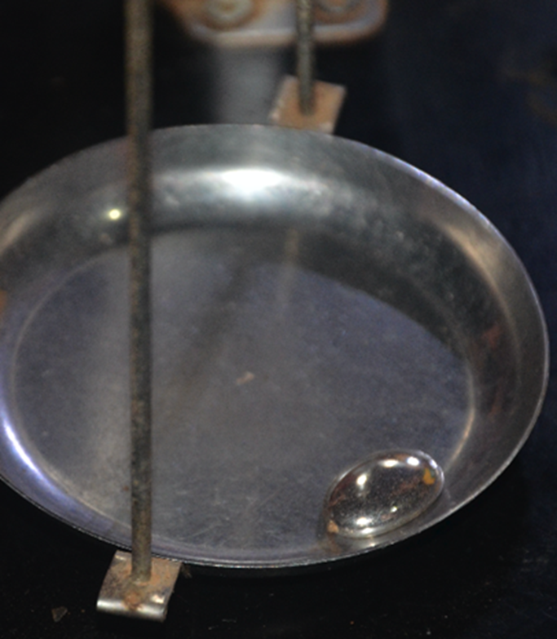
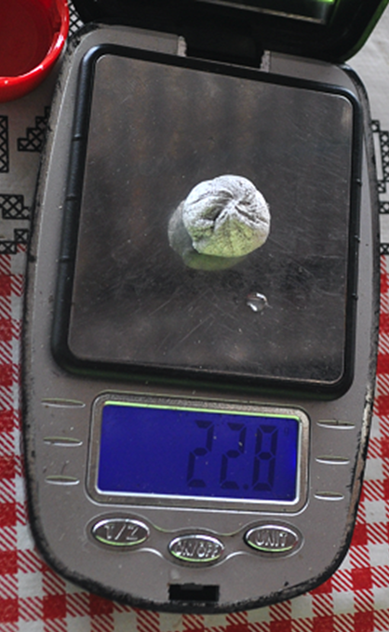
Fase 2 – Implementación de medidas
Monitoreo y Control del uso de Mercurio

Slide 12

MINISTERIO DE MEDIO AMBIENTE Y AGUA
Gracias por su atención

